Slide 1
10-дәріс. Көбіктің реологиялық қасиеттері

Slide 2
Көбіктің гидромеханикасында күйдің реологиялық теңдеулерімен анықталатын реологиялық қасиеттері үлкен маңызға ие. Көбіктің реологиялық қасиеттері ағынның гидродинамикалық тұрақтылығына, құрылымдалған көбіктің шекті беттермен және ағымда қозғалатын денелермен өзара әрекеттесуіне, сондай-ақ көбік ортасын тасымалдау кезінде энергия шығыны әсер етеді.

Slide 3
Көбіктің реологиялық моделін дұрыс таңдау ағындағы және канал қабырғасындағы ығысу кернеулерінің мәндерін, ығысу деформацияларын, ығысу жылдамдығының градиенттерін, жергілікті ағынның немесе шекті каналдың көлденең қимасы бойынша таралуын, көбік құрылымының көптігі мен дисперсиясын білуді талап етеді. Әр түрлі реологиялық модельдердің көмегімен көбік ағындарының физикалық-математикалық сипаттамалары маңызды рөл атқарады. Әдетте, реологиялық модельді таңдаудың дұрыстығы эксперимент арқылы тексеріледі.

Slide 4
Көбіктің маңызды физика-механикалық қасиеті оның қолданылатын деформацияға, яғни оның реомеханикалық сипаттамасына қарсы тұру қабілеті болып табылады. Жалпы, көбік механикасы дисперсті жүйе ретінде жоғары концентрацияланған эмульсиялардың реомеханикалық сипаттамасымен бірдей заңдылықтарға бағынады, онда жүйенің құрылымдық элементтері (бөлшектер, тамшылар, көпіршіктер) арасындағы байланыс деформацияға, бұзылуға және қалпына келтіруге ұшырайды. Сонымен қатар, көбік механикасының құрылымдық морфологиясына байланысты өзіндік ерекшеліктері бар. Көбіктің реомеханикалық сипаттамасының сипатына оның жасушалық көпіршіктерінің пішіні мен құрылымы, құрылымында қабықтардың, көпіршік аралық түйіндердің және Плато Гиббс арналарының болуы үлкен әсер етеді.

Slide 5
Тәжірибелі мәліметтерге сүйене отырып көбікті реомеханикалық тұрғыдан серпімді пластикалық тұтқыр жүйе ретінде сипаттауға болады, онда кішкене деформация кезінде көбіктің құрылымдық байланыстарының икемділігі көрінеді, ал көпіршік жасушаларының бастапқы формасы бұрмаланады, бірақ жүктемені алып тастағанда бастапқы күйіне оралады. Деформацияның жоғарылауымен жүйе кешіктірілген серпімді деформация аймағына өтеді, онда бастапқы байланыстар олардың қайта орналасуымен және бастапқы күйге ұқсас құрылымды қалпына келтірумен бұзылады. Деформацияның одан әрі ұлғаюы жүйенің құрылымдық элементтері арасындағы байланыстардың толық бұзылуына әкеледі, бұл көбіктің жойылуына, бастапқы фазаларға бөлінуге және алынған газ - сұйық жүйенің квази-ньютондық ағымына әкеледі. Нақты полидисперсті көбікте оның құрылымының бұзылу көрінісі әлдеқайда күрделі, өйткені деформацияның белгілі бір дәрежесінде кіші көпіршіктердің құрылымдық - механикалық қаттылығының жоғарылауына байланысты үлкен көпіршік жасушаларының мембраналары бірінші кезекте бұзылады, ал турбулентті ағындардың әсерінен сұйықтық бұзылған кезде бөлінген ұсақ дисперсті көбікпен бірге қайталама көбік көпіршіктері пайда болуы мүмкін.

Slide 6

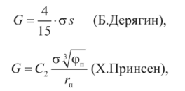
Көбік құрылымының құрылымдық-механикалық және серпімді қасиеттерін теориялық зерттеулер Б.Дерягин, Х. Принсен және т. б., А. Крайник және т. б., с. хан және Р. Армстронг жүргізді. Олар бастапқы ығысу кернеуінің мәндерін алды:
көбік ығысу модулі:

Slide 7


Cа капиллярлық санының критикалық мәнімен сипатталатын ығысу деформациясы кезінде көбік құрылымының бұзылу шарттары тұжырымдалған (А. Крайник):
немесе оның модификацияланған мәні (C. Кхан-Р. Армстронг):

Slide 8


Ньютондық емес орта ретінде көбік күйінің жалпыланған реологиялық теңдеуін цилиндрлік координаттар жүйесіндегі көлемдік ағын теңдеуінен алуға болады:
мұндағы v-орта ағымының орташа жылдамдығы.
Орташа жылдамдықтың мәні келесіге сәйкес белгіленеді:

Slide 9

Қарастырылып отырған мәселе үшін кернеу тензорының ығысу жылдамдығымен байланысы:
мұнда μ_{э}- тиімді (көрінетін) вискозиметриялық тұтқырлық.

Slide 10
Көбікті реологиялық зерттеу нәтижелерін өңдеу пайда болған кернеулерді қолданылатын деформациямен байланыстыратын белгілі бір реологиялық модельді қолдануды қамтиды. Көбіктің реологиялық сипаттамасының бірнеше модельдері қарастырылды, оның ішінде тұтқыр - пластикалық сұйықтық моделі (Бингам-Шведов моделі), псевдопластикалық ток моделі және Балкли-Хершельдің жалпыланған моделі.

Slide 11

Ағынның салыстырмалы түрде баяу ағынымен, динамикалық әсерлер мен ығысу күштері газ сұйықтығы құрылымының бұзылуына әкелмеген кезде, кейбір жағдайларда қоршаған ортаны тұтқыр пластикалық сұйықтық ретінде қарастыруға болады. Ығысу шегінен аспайтын кішігірім тангенс кернеулерінде құрылымдалған "газ-сұйықтық" жүйесі қатты зат сияқты әрекет етеді. Ығысу шегінен асқан кезде құрылым тиімді тұтқырлық коэффициенті бар сұйықтық сияқты пластикалық ток күйіне өтеді. Газ-сұйық жүйені сығылмайтын ортаның баяу ағымдары жағдайында ескере отырып, R радиусы бар дөңгелек құбырдағы ортаның стационарлық ламинарлық ағынын қарастырған кезде, массалық күштерді есепке алмағанда, нөлден ерекшеленетін жалғыз нәрсе-жылдамдықтың бойлық компоненті және(Г):

Slide 12



Ағынның өзегіндегі жылдамдық өрнегі келесідей:
Көбік құрылымы бар ортаның ағымын басқа реологиялық модельмен сипаттау кезінде-Освальд де Вильдің псевдопластикалық Заңы дөңгелек құбырдағы стационарлық ламинарлық токтың негізгі теңдеуін қолданады:
Освальд Заңына сәйкес:

Slide 13



Өлшем тұрақтысы В түрінде берілген:
Құбырдағы псевдопластикалық орта ағымының жылдамдығының таралуы келесідей:
Балклидің күрделі реологиялық заңының математикалық өрнегі:

Slide 14
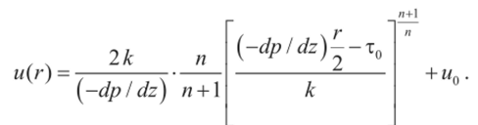
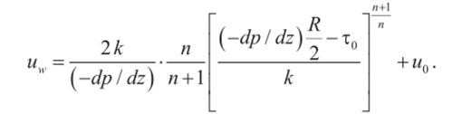
Тангенс кернеулерінің құбырдың радиусы мен қозғалыс теңдеуі бойынша сызықтық таралуына сүйене отырып, осы заң үшін жылдамдық үлестірімі алынды:
Бұл жағдайда құбыр қабырғасындағы сырғу жылдамдығы келесідей болады:

Slide 15
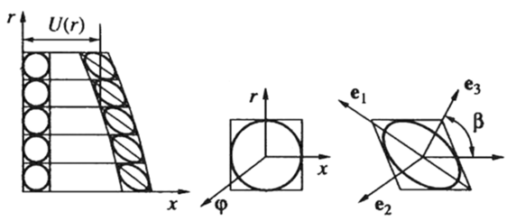
Сур. 2.1. Көбік пен жеке көпіршіктің деформация схемасы

Slide 16

Деформацияның ең ықтимал формасы қозғалыс бағытында бетінің дөңес пішіні болады. Y, Х, Z арқылы деформацияның негізгі осьтерінің бірлік векторлары көрсетілген. Бұл жағдайда кернеу тензорының компоненттері негізгі болады, яғни оның үш компоненті ғана анықталады:
Поршеньдік ток режиміне жауап беретін орта қозғалысының төмен жылдамдығында бұл жұмыста фазалық кернеулердің тензоры компонентінің мәндері және деформация тензорының негізі.

Slide 17
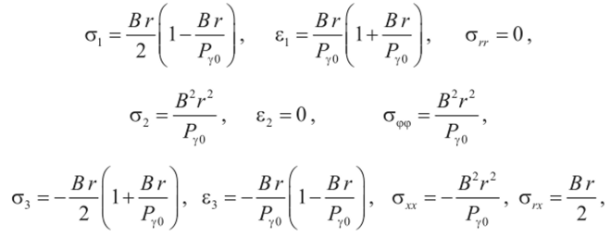
Поршеньдік ток режиміне жауап беретін орта қозғалысының төмен жылдамдығында бұл жұмыста фазалық кернеулердің тензоры компонентінің мәндері және деформация тензорының негізі:
мұндағы В- тұтас орта қысымының осьтік градиенті; Р_{у0}-капиллярлық қысым

